Slide 1
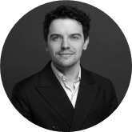
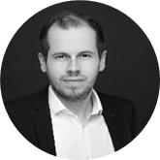
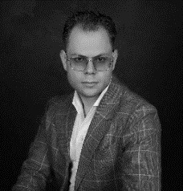
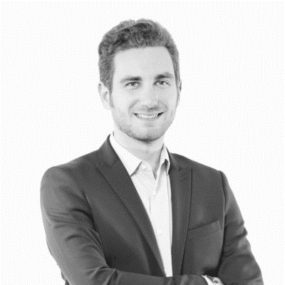
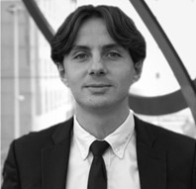
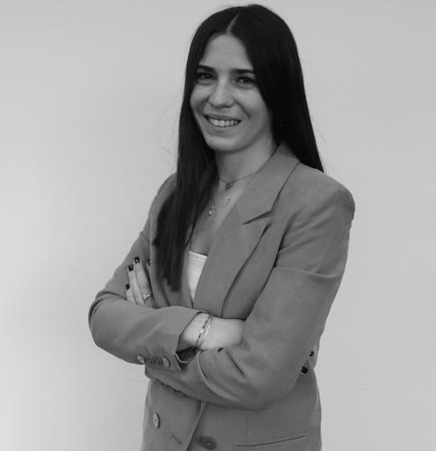
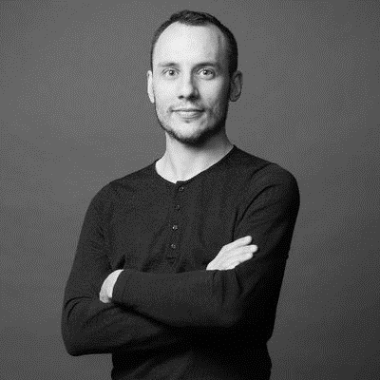
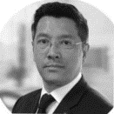
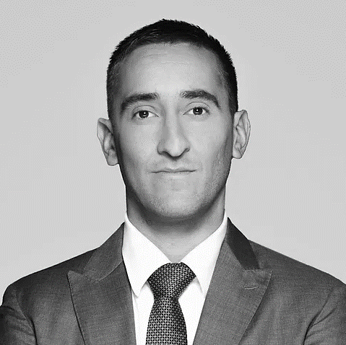
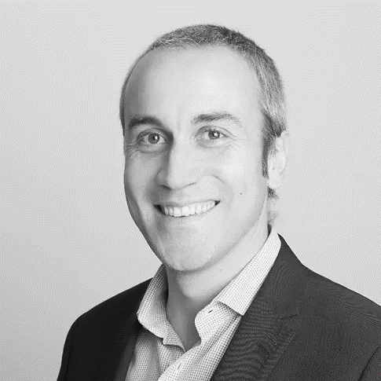
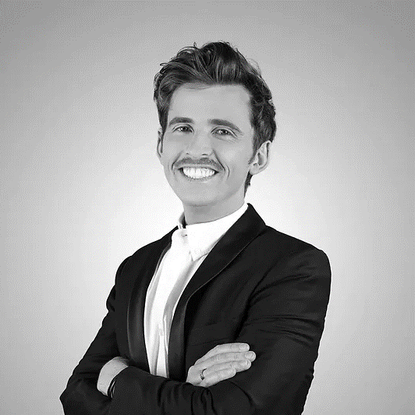
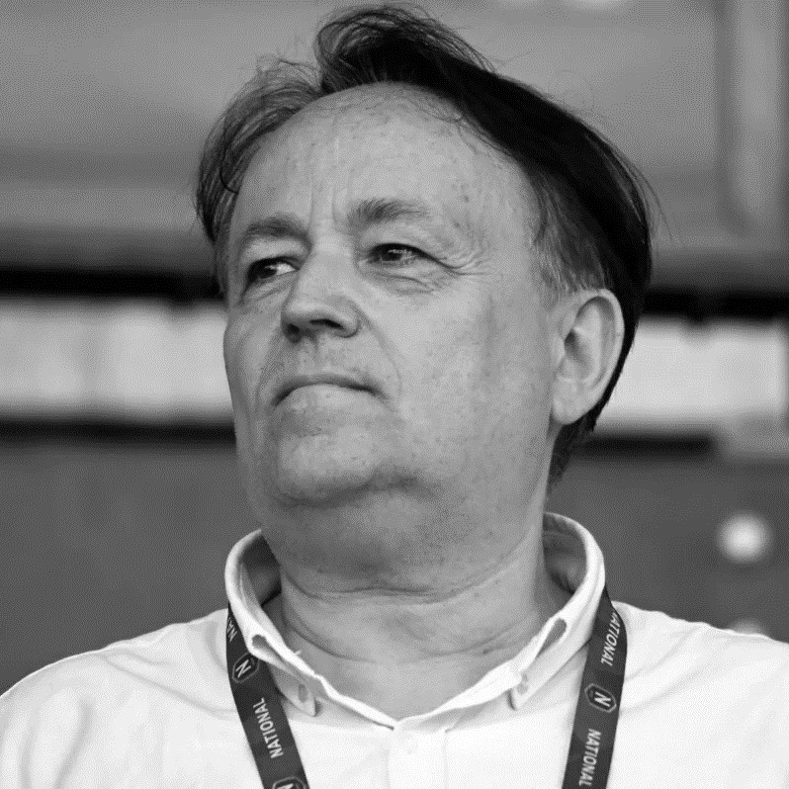
Notre équipe
Des conseils dédiés à votre accompagnement
Une équipe dédiée à votre projet…
Loïc GACH
Associé
+10 ans d’expérience dans le conseil en financement et à la cession/acquisition
Maxime NICOLAS
Associé
+8 ans d’expérience dans le conseil en financement et à la cession/acquisition
Arnaud CLUZEL Associé
+9 ans avec des experts judiciaires très réputés sur des évaluations de préjudices sensibles et complexes
Valentin MARTINI
Senior Associate
+9 ans d’expérience dans les secteurs Tech & Industrie de la start-up au groupe côté, a notamment travaillé au sein de KPMG et Alstom
Mattéo DELALANDE
Senior Analyste
+2 ans d’expérience en M&A dans les secteurs Tech & Transition énergétique, a notamment travaillé au sein de Bryan, Garnier & Co et Danone
Emma BERNARD
Analyste
+1 an d’expérience en M&A, a notamment travaillé au sein de NoveoCare
…Supportée par une équipe d’experts sectoriels
Julien MECHIN
Expert métier - Technologie & Logiciel
a créé et dirigé plusieurs sociétés et a rejoint OutMatch en 2022
Philippe HO-LAM Expert métier – Assurance & Immobilier
Dispose de 5 ans d’expérience dans le conseil au entreprise, a rejoint OutMatch en 2023
Emilien ERCOLANI Expert métier - Web3
Grégory DUBOURG Expert métier - Nutrition & Santé
Yoann LATOUCHE Expert métier - Pet & PetFood
Sébastien JANODET Expert métier - Sports & Entertainment
GREENSPECTOR
Support de discussion – Juillet 2024

